Slide 1
Linux
Linux

Slide 2
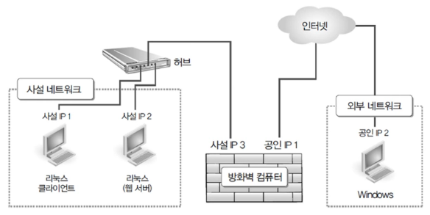
방화벽 컴퓨터
방화벽이란
외부의 공개된 네트워크와 내부의 사설 네트워크 사이에 자리잡고, 외부와 내부에 전달되는 트래픽을
‘정책’에 의해서 허용/거부 하는 역할을 하는 컴퓨터나 장치

Slide 3
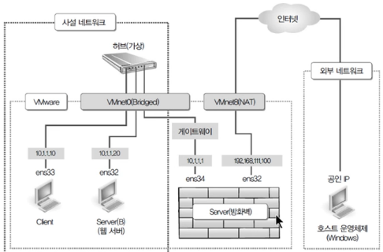
방화벽 컴퓨터

Slide 4
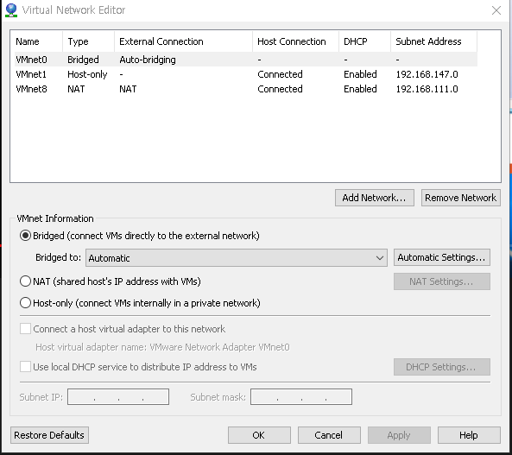
방화벽 컴퓨터
실습을 진행하기 위해서 WorkStation에서 Edit → Virtual Network Editor에서 Bridged가 있어야 한다
(처음에 안보일 텐데, Change Settings 누르면 생긴다)

Slide 5

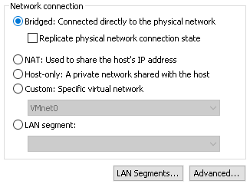
방화벽 컴퓨터
2. 가상머신 전부 Snapshot으로 초기화
Server B 컴퓨터에서
3. 네트워크를 Bridged로 변경
4. nmtui edit ens32 ➔ 아이피 변경
5. Address 192.168.111.200 을 10.1.1.20으로 변경
6. Gateway 192.168.111.2 을 10.1.1.1로 변경
7. DNS servers는 KT가 운영하는 168.126.63.1 로 변경 후, 확인 → 재부팅
8. ip addr 로 ip 주소 변경되었는지 확인

Slide 6
방화벽 컴퓨터
ip 설정

Slide 7
방화벽 컴퓨터
Client 컴퓨터에서
1. 네트워크를 Bridged로 변경
2. nmtui edit ens33
3. Manual(수동)로 수정 후, Show 로 IP 설정을 한다
4. Add를 해서 Addresses에 10.1.1.10/24
5. Gateway 는 10.1.1.1
6. DNS Server는 168.126.63.1 → OK → 재부팅
8. ping –c 3 10.1.1.20 ➔ 서버B와 연결됐는지 확인
(안될 경우 1번을 했는지 확인)
7. ip addr 로 ip 주소 변경되었는지 확인

Slide 8
방화벽 컴퓨터
완료
ip 설정

Slide 9
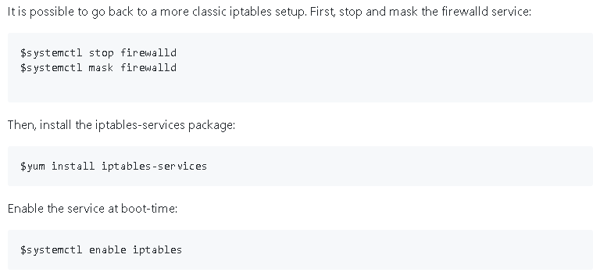
방화벽 컴퓨터
service iptables save 이 안되는 경우
Server 컴퓨터에서
1. service iptables save 해서
OK 가 안 나오면 오른쪽 하기
되면 그냥 이 페이지 무시
mask푸는것은 unmask
systemctl unmask firewalld

Slide 10
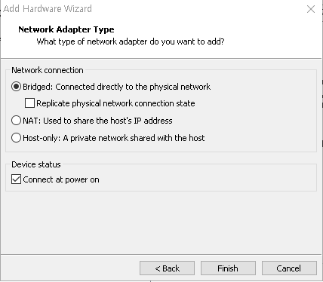
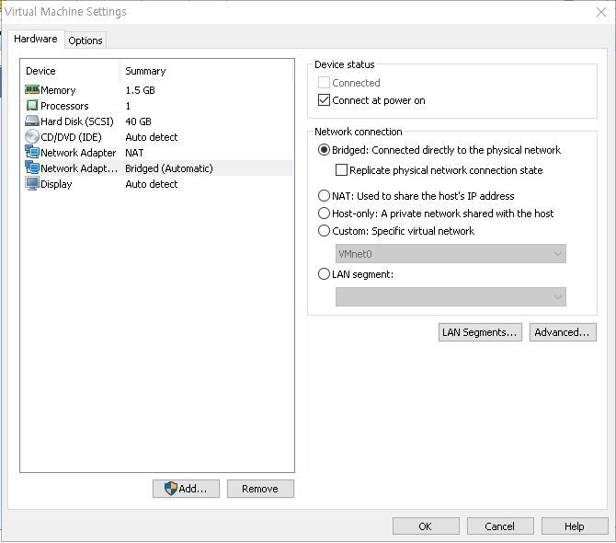
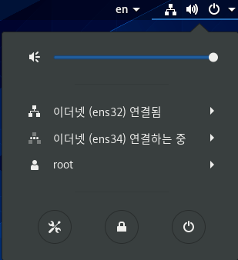
방화벽 컴퓨터
Server 컴퓨터에서
1. 내부와 연결되는 LAN 카드 하나가 더 필요하다 → 추가하기 전에 firewall-config가 되는지 확인
2. LAN 카드 장비 추가
3. 위쪽 바에 네트워크 모양 클릭
4. ens34 클릭 후, 네트워크 설정 클릭
5. ens34 쪽의 톱니바퀴 클릭

Slide 11

방화벽 컴퓨터
6. 신원에서 이름을 ens34로 변경
7. IPv4 자동을 수동으로 변경
8. 네임서버 끔으로 변경
9. IPv6 를 끔(사용하지 않기)
10. 적용 → 재부팅
11. vi /etc/sysconfig/network-scripts/ifcfg-ens34 ➔ 수정하기 위해서
12. GATEWAY0 과 DEFROUTE 2행을 제거 → 저장
13. systemctl restart network
(CentOS8에서는 재부팅)

Slide 12
방화벽 컴퓨터
완료
ip 설정 완료
ip 설정 완료

Slide 13
방화벽 컴퓨터
14. vi /etc/sysctl.conf ➔ 한 줄 추가
(net.ipv4.ip_forward=1)
15. echo 1 > /proc/sys/net/ipv4/ip_forward ➔ /ipv4 폴더 안에 1이라는 메시지가 있는 ip_forward를 생성
(아무 메시지 안 나오면 잘 된 것이다)
16. iptables --policy FORWARD DROP
17. iptables --policy INPUT DROP
18. iptables --policy OUTPUT DROP
정책 설정
19. iptables --append INPUT --in-interface ens34 --source 10.1.1.0/24 --match state --state NEW,ESTABLISHED
--jump ACCEPT
20. iptables --append OUTPUT --out-interface ens34 --destination 10.1.1.0/24 --match state --state NEW,ESTABLISHED
--jump ACCEPT
21. iptables --append FORWARD --in-interface ens34 --source 10.1.1.0/24 --destination 0.0.0.0/0
--match state --state NEW,ESTABLISHED --jump ACCEPT
22. iptables --append FORWARD --in-interface ens32 --destination 10.1.1.0/24 --match state
--state NEW,ESTABLISHED --jump ACCEPT

Slide 14
방화벽 컴퓨터
23. iptables --table nat --append POSTROUTING --out-interface ens32 --jump MASQUERADE
24. service iptables save
25. firewall-config → 영구적 → 마스커레이딩 → 마스커레이딩 영역 체크 → 옵션 → 다시불러오기
26. iptables --table nat --append PREROUTING --proto tcp --in-interface ens32 --dport 80 --jump DNAT
--to-destination 10.1.1.20 ➔ 80포트로 외부에서 들어오면 10.1.1.20으로 들어가게 만들어라!!
27. service iptables save

Slide 15
방화벽 컴퓨터
완료
ip 설정 완료
완료
(ip 설정, 정책)

Slide 16
방화벽 컴퓨터
ServerB 컴퓨터에서
인터넷이 되는지 확인
2. yum install httpd로 아파치 설치
3. systemctl restard httpd
4. firewall-cmd --add-service=http ➔ 방화벽 포트 열기

Slide 17
방화벽 컴퓨터
완료
완료
완료
(ip 설정, 정책)

